Slide 1

‘Ik ga jou kapot maken’
Caroline Koetsenruijter

Slide 2



Ik ga jou kapot maken…
Caroline Koetsenruijter
Instituut KCB

Slide 3
witte boorden agressie?

Slide 4
online agressie?

Slide 5
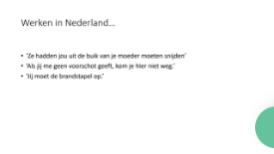
Werken in Nederland…
‘Ze hadden jou uit de buik van je moeder moeten snijden’
‘Als jij dit niet fixt, krijg je spijt…’
‘Jij moet de brandstapel op.’

Slide 6
Stand van de wetenschap
Veel onderzoek naar hoe vaak het voorkomt;
Weinig onderzoek naar werkzame interventies;
Effect van anti-agressietraining op daling incidenten is (nog) niet vastgesteld
Inzet van herstel/stopgesprek lijkt kansrijk;
Veel dubbele victimisatie door reacties leiding/collega’s…

Slide 7
ABCD model
A-gedrag:
B-gedrag:
C-gedrag:
D-gedrag:
zeuren,
begrip vragen,
om een uitzondering vragen
(ik)
kritiek op de regels, op de organisatie, op het beleid (jullie)
schelden, schreeuwen, beledigen,
vals beschuldigen
(jij/u) begrenzen, intern melden en herstelgesprek*
fysiek geweld, dreigen met geweld
of intimidatie;
stop dienstverlening, melding/aangifte bij politie*
7

Slide 8

Collectieve norm: STOP AGRESSIE SAMEN
Ik zeg altijd nee tegen agressie
Wij melden alle vormen van agressie en accepteren agressie nooit
De werkgever is verantwoordelijk voor veiligheid

Slide 9
Vier domeinen van veiligheidsregie
Anticiperen
Reageren
Monitoren
Leren

Slide 10
Tijdens een gesprek met een Woo-verzoeker:
‘Jullie nemen ons niet serieus. Ik heb nu al drie keer aangegeven dat het spoed heeft. Het stelt helemaal niks voor die Woo van jullie!’
Wat voor gedrag is dit?
Hoe reageert u?
Wat doet u daarna?

Slide 11
Na een ‘tegenvallende’ uitkomst zegt een verzoeker:
‘Waar hebben ze jou gevonden? Domme kutkneus.’
Wat voor gedrag is dit?
Hoe reageert u?
Wat doet u daarna?

Slide 12
Na uw werk staat er een verzoeker bij uw auto:
‘Jij gaat hier pas weg als ik het zeg... Eerst ga jij even uitleggen hoe jij mij gaat helpen aan de stukken.’ (Hij staat met een hamer in de hand.)
Wat voor gedrag is dit?
Hoe reageert u?
Wat doet u daarna?

Slide 13
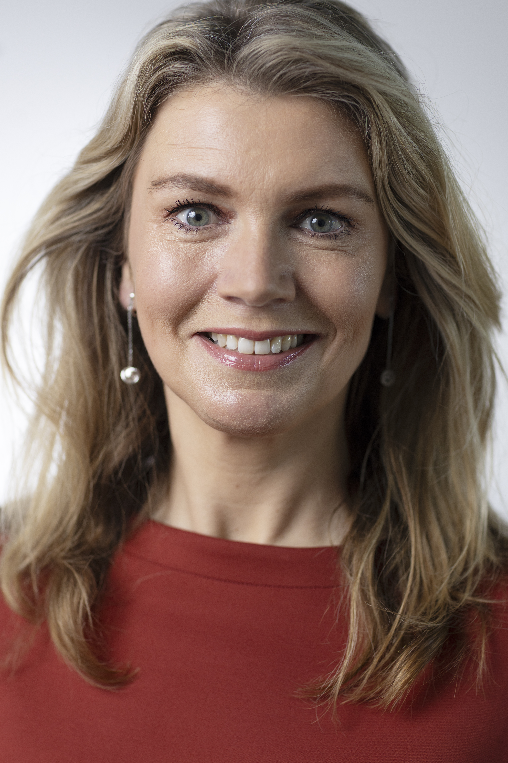
Caroline Koetsenruijter
www.instituut-kcb.nl
caroline@instituut-kcb.nl
06-45604545
”Want er is altijd licht, als we de moed hebben het te zien, als we de moed hebben het te zijn.”
Amanda Gorman
(2021)

